Slide 1

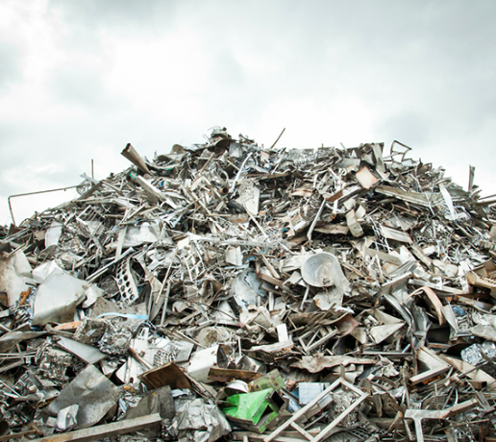

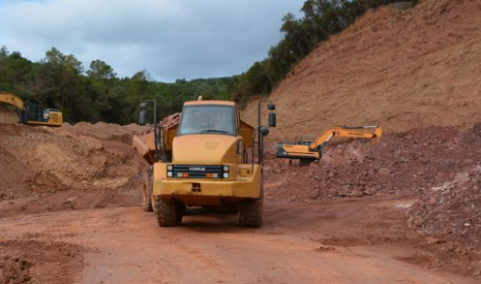
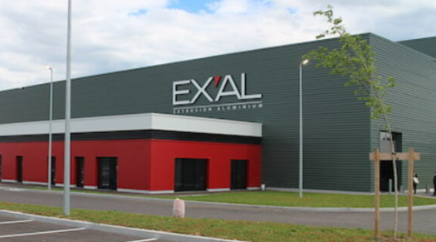
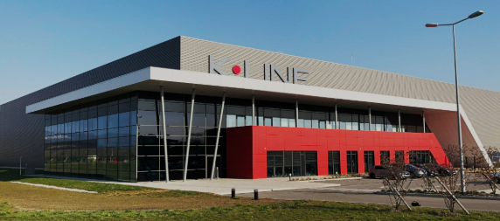
CORALIUM
Flèche 5
Flèche 6
Déchets de fin de vie
Flèche 4
Mine bauxite
Flèche 1
EXAL
Flèche 2
K•LINE
Flèche 3
Habitation

Slide 2

Cycle de l’aluminium
CORALIUM
Flèche 5
Flèche 6
Déchets de fin de vie
Flèche 4
Mine bauxite
Flèche 1
EXAL
Flèche 2
K•LINE
Flèche 3
Habitation

